Slide 1
Utilizando SVN junto a Visual Paradigm
Ingeniería del Software II G02.03
Eduardo Lara Caro
José María Sierra Cano
Eduardo Parra Mazuecos
Ismael Halioui Halioui

Slide 2
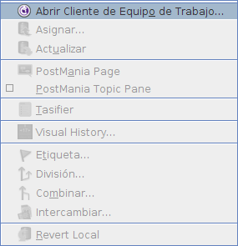
Configurar SVN en Visual Paradigm
Al abrir Visual Paradigm, en la parte superior en la barra de menú pulsamos en “Trabajo en Equipo” y deberemos ver lo siguiente:
A continuación pulsamos en “Abrir Cliente de Equipo de Trabajo”

Slide 3
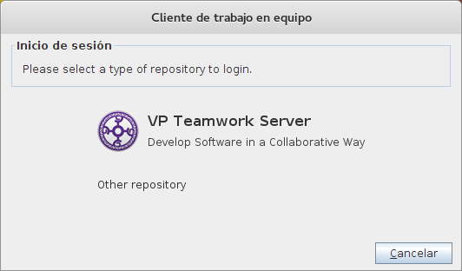
Configurar SVN en Visual Paradigm
Nos aparecerá una ventana para configurar un nuevo repositorio, en este caso como el repositorio es nuestro repositorio SVN de Google Code pulsaremos en “Other repository”:

Slide 4
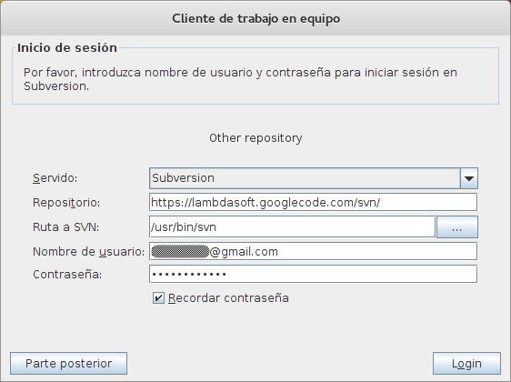
Configurar SVN en Visual Paradigm
Introducimos nuestros datos y hacemos click en “Login”:

Slide 5
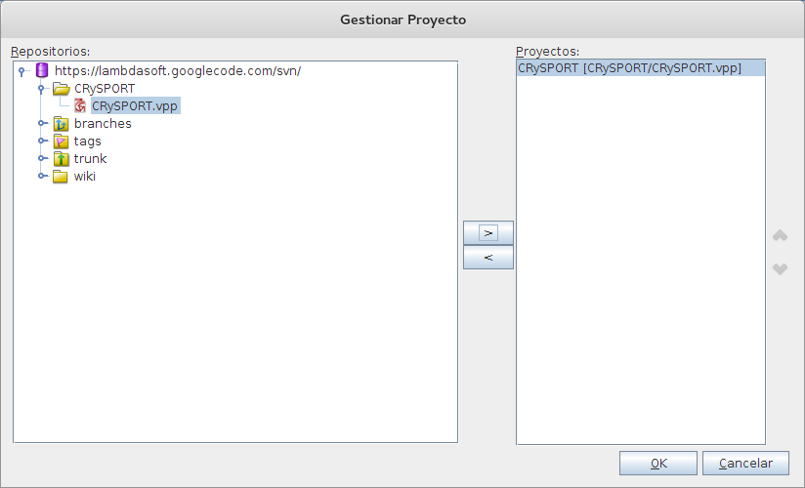
Configurar SVN en Visual Paradigm
Nos aparecerá el repositorio
que acabamos de configurar
seleccionamos el proyecto
y lo llevamos a la derecha y
pulsamos en “OK”:

Slide 6
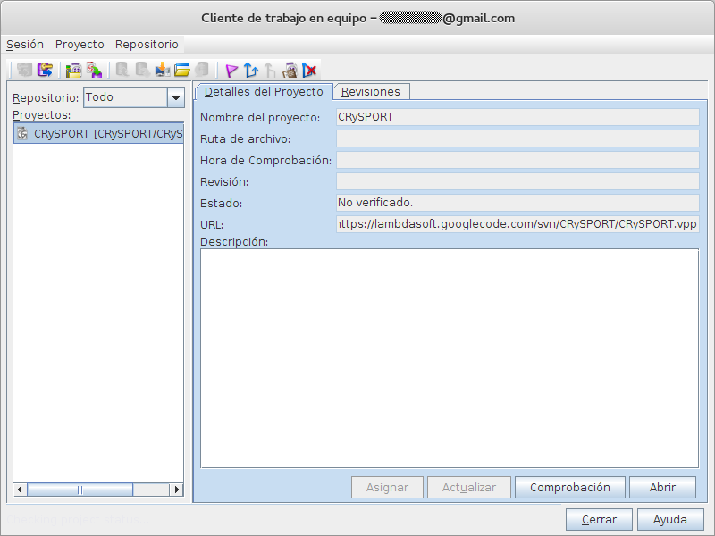
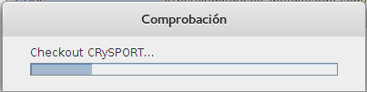
Configurar SVN en Visual Paradigm
Nos aparecerá la ventana de “Cliente
de trabajo en equipo”, a continuación
seleccionamos el proyecto y pulsamos en “Abrir”. Nos aparecerá una ventana como esta:
Justo después nos abrirá el proyecto correspondiente, en este momento ya tendremos configurado SVN en Visual Paradigm.

Slide 7
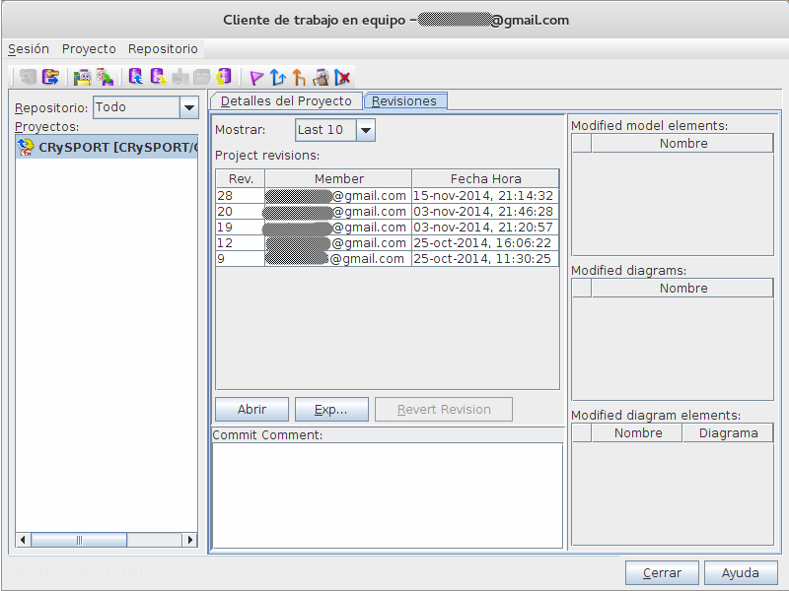
Control de Versiones desde VP
Últimos cambios en el repositorio.
Fechas correspondientes.

Slide 8
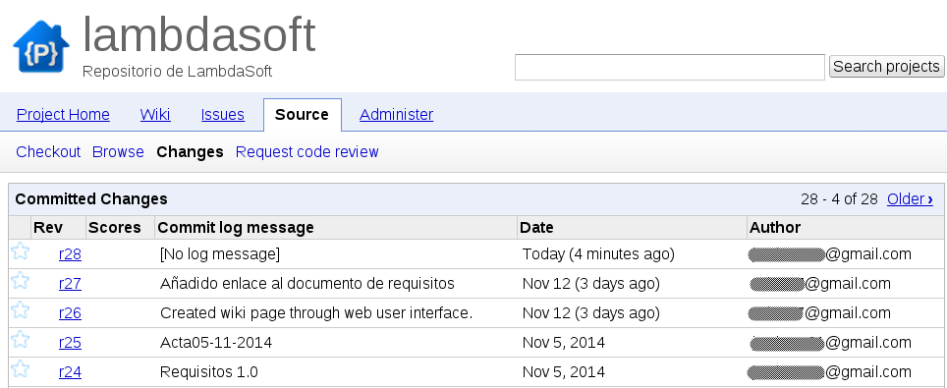
Control de Versiones desde G. Code
Últimos cambios en el repositorio y su fecha correspondiente.

Slide 9
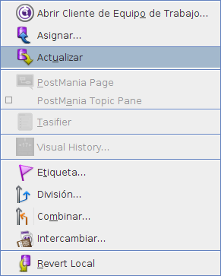
Manejo de SVN en Visual Paradigm
Desde la pestaña “Trabajo en Equipo” o “Team” nos aparecen las distintas opciones que podemos hacer con nuestro proyecto:

Slide 10
Consideraciones
Los cambios que vemos en la pestaña de Google Code corresponden a varios proyectos de pruebas y el definitivo, mientras que lo que se muestra en la pestaña de Visual Paradigm pertenece al definitivo.
Los pasos del tutorial han sido realizados en “Fedora 20 - Heisenbug” no obstante funcionan exactamente igual en otras distribuciones GNU/Linux o sistemas Windows puesto que otros miembros del grupo trabajan con ellos.

